Slide 1
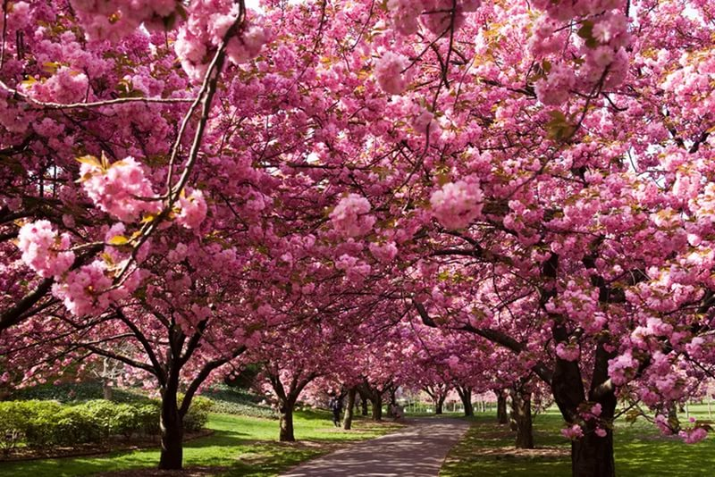
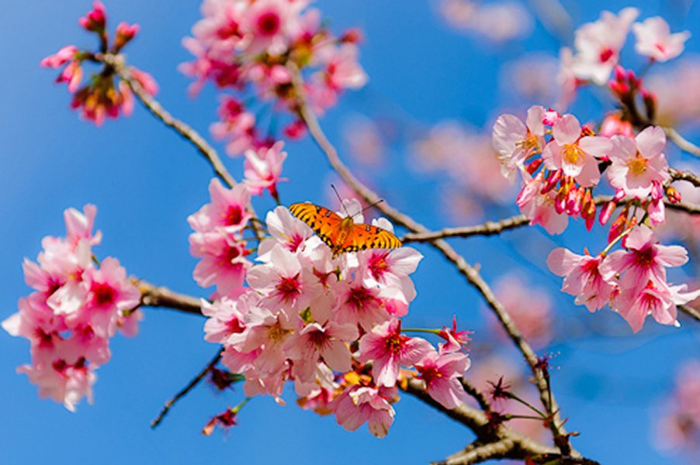
Японія
Робота
учениці 10 класу
Євсузького НВК «Веселка»
Нарожної Богдани

Slide 2
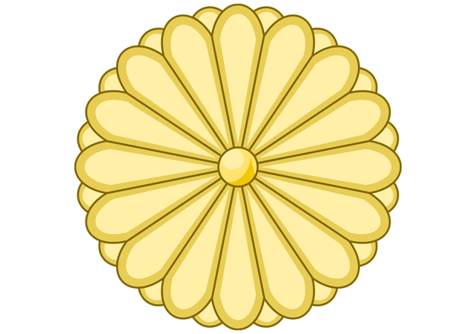
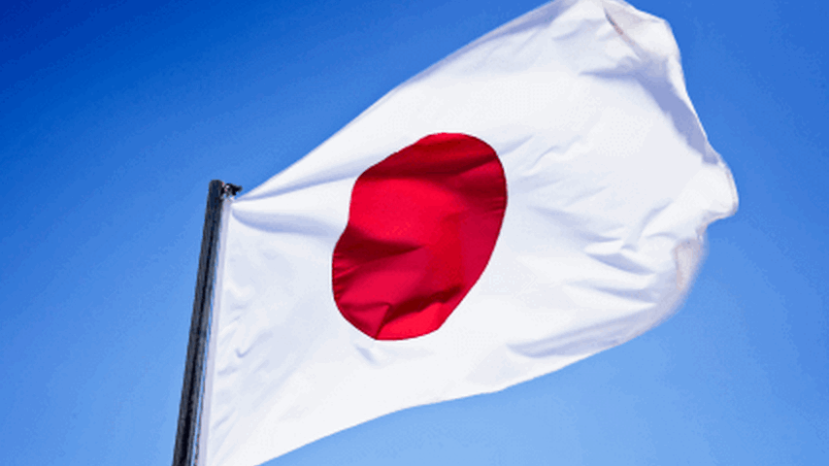
Символи країни
«Хіномару» – це знайоме всім біле полотнище з червоним колом, що символізує сонце. У 1999 році «хіномару» визнали офіційно і по закону затвердили день, присвячений прапору, – 13 серпня.
Головним символом країни є кікукамонсе - герб у вигляді квітки хризантеми. У період правління імператора Готоби - з 1183 по 1198 - зображення рослини вперше з'явилося в державній символіці, а саме на печатках правителя.
Гімн

Slide 3
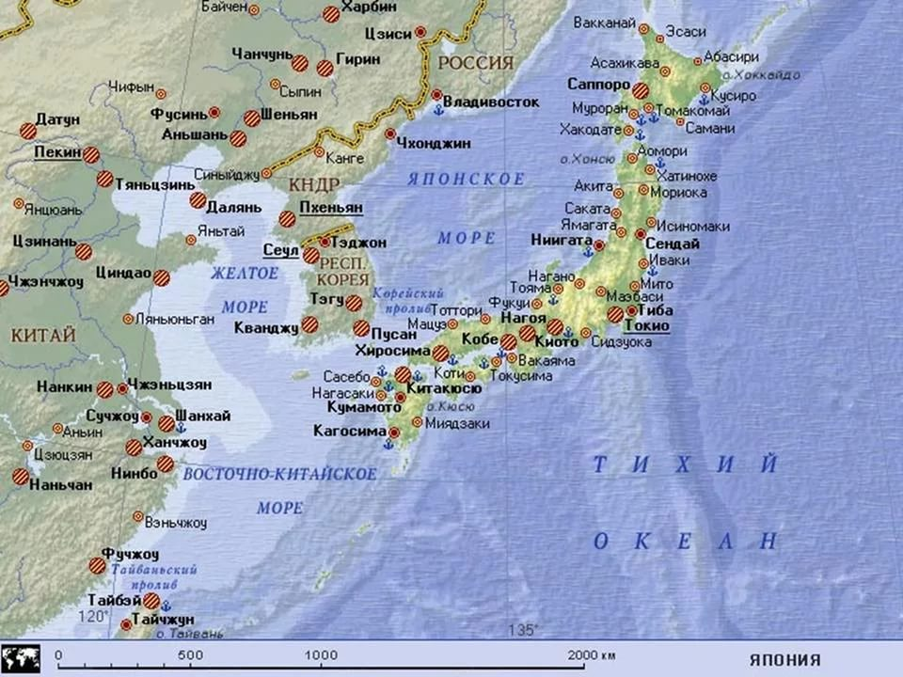
Положення
Японія – це острівна країна, що знаходиться в Тихому океані, недалеко від Східної Азії.
Країну утворюють більш ніж 6800 островів.
Сприятливі риси:
Вихід до моря(океану)
Широка берегова лінія(порти)
Несприятливі риси:
Ізольованість(острівна держава)
Віддаленість від більшості країн(ринка сировини)

Slide 4
Населення
Густота населення країни становила 347,2 особи/км² (40-ве місце у світі).

Slide 5
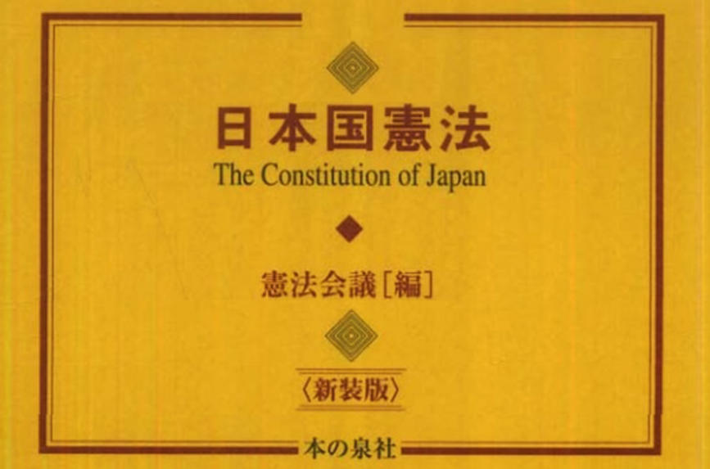
Система влади
Згідно конституції, Японія є унітарною конституційною монархією. Головою держави є Імператор, але виконавча влада в країні зосереджена у руках прем'єр-міністра. Законодавча влада належить Парламенту, який є одним із старіших демократичних інституцій Азії.
Конституція Японії

Slide 6
Промисловість
Імпорт | Експорт
7 трлн (риба, морепродукти, текстиль) | 5 трлн (комп'ютери, хімікати)
3,9 трлн (паливо, нафта, алюміній) | 7,8 трлн (автомобілі, запчастини)
12,2 трлн (мікросхеми, електротовари) | 12,0 трлн (мікросхеми, електротовари)
4,5 трлн (паливо, нафта, газ) | 10,3 трлн (автомобілі, запчастини)
2,7 трлн (текстиль, тютюн) | 5,7 трлн (хімікати)
2,9 трлн (волокно, мікросхеми) | 4,5 трлн (мікросхеми, електротовари)
Галузі: чорна та кольорова металургія суднобудівна та автомобільна промисловість, приладобудування,нафтохімічна, харчова, текстильна та легка промисловість.

Slide 7
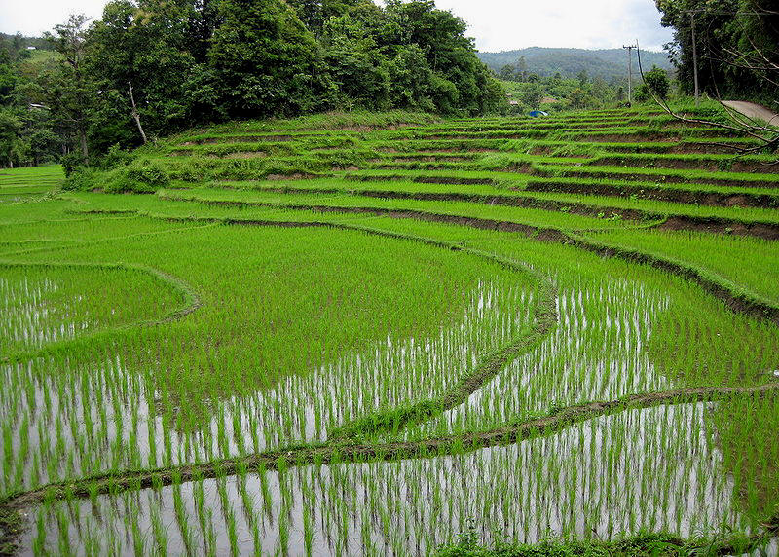
Сільське господарство
Основною галуззю сільського господарства Японії є рисівництво. Близько половини усієї орної землі країни, призначена для вирощування рослин, відведена під рис.
Сільськогосподарські угіддя Японії складають близько 13% її території. Більше половини цих угідь — заливні поля, які використовуються для рисівництва.
Рибальство і переробка морепродуктів є традиційною галуззю господарства японців від часів неоліту.

Slide 8
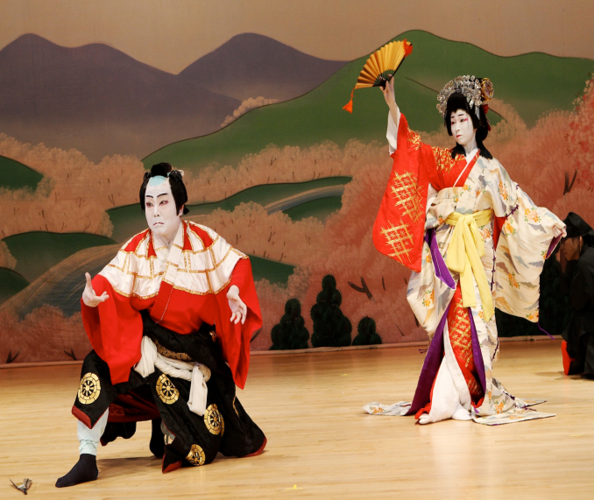
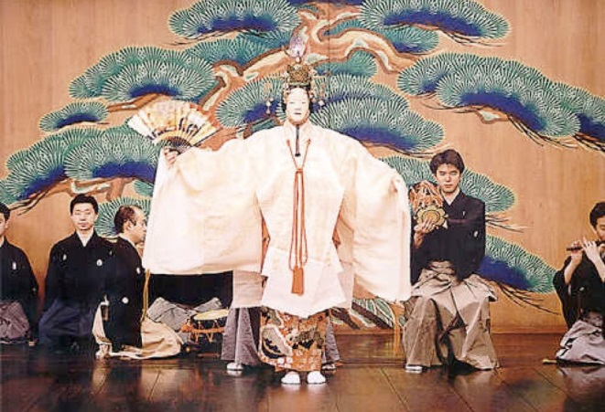
Культура
Театр
Широкий інтерес викликає сценічне мистецтво Японії, що є носієм багатовікових традицій. Найдавніший театр. Вона має найпростіші декорації, актори грають у масках і костюмах виконувалися минулих епох, дію розвивається плавно й повагом. На противагу цьому театр Кабукі відрізняє динаміка і кількість ефектних сцен.

Slide 9
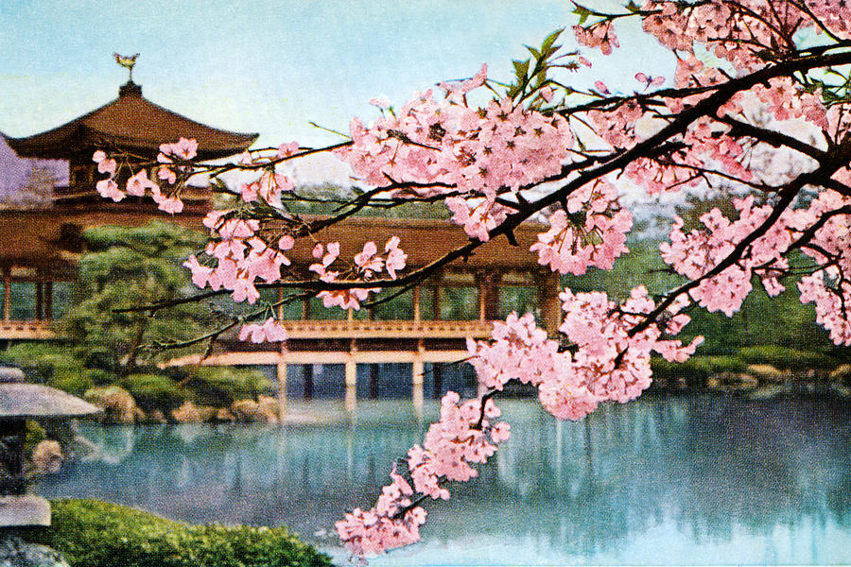
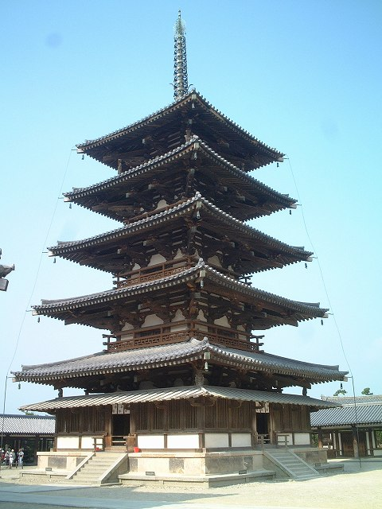
Живопис
Традиційна східна живопис у Японії проявилася в гравюрі на дереві, зокрема у жанрі укиёэ, яким є такі знамениті художники, як Судзукі Харунобу, Китагава Утамаро, Кацусика Хокусай, Утагава Хіросіге та інші.
Архітектура
Старі японські столиці Нара і Кіото багаті чудовою архітектурою. Храм Хорюдзи - саме древнє дерев'яне споруду на Японії - досі захоплює досконалістю архітектурних форм.

Slide 10
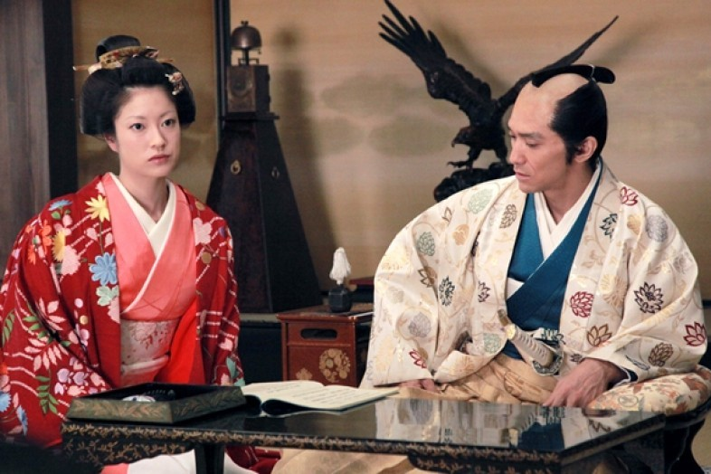
Кіно
В усьому світі добре відомі фільми Акира Куросава, Ясудзиро Одзу, Кэндзи Мідзогуті та інших режисерів. Останнім часом чимало японських фільми отримують призи на міжнародних кінофестивалях у Кані, Венеції, Монреалі.

Slide 11
Дякую
за увагу!

